Slide 1





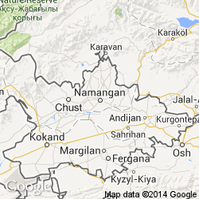
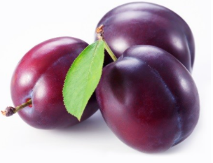
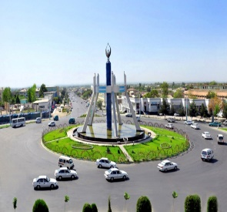
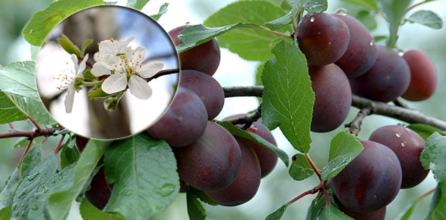
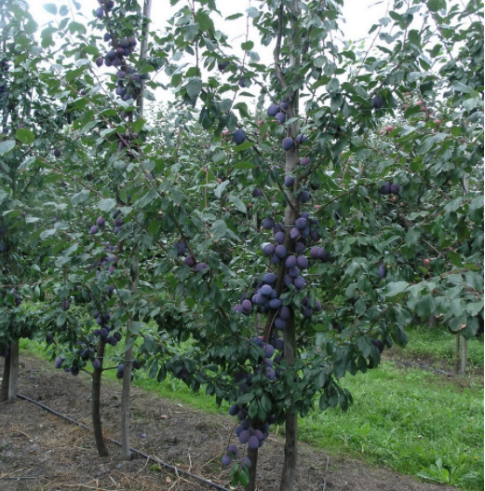
“Олхўри етиштириш”
Лойиҳанинг иқтисодий кўрсаткичлари
Лойиҳа манзили
Лойиҳа тавсифи
Лойиҳанинг харажатлар тақсимоти
Наманган вилояти
Олхўри
Лойиханинг ишлаб
чиқариш қуввати
йилига – 23 040 кг
Ўз-ўзини қоплаш (PP)
Бино қуриш
5 йил
0,0 млн.
сўм
Ички даромадлилик даражаси(IRR)
Бошқа харажатлар
Соф жорий қиймат (NPV)
Ускуналар
63 млн
сўм
49%
65 млн.
сўм
5 млн.
сўм
Инвестиция қайтими (ROI)
56%
Ўз маблағи
Ишчи ўрин сони
70
МЛН.СЎМ
Лойиҳа қиймати
5 нафар
70
МЛН.СЎМ
Банк кредити
Ишга тушиш вақти
0,0
МЛН.СЎМ
2021-2022

